Slide 1

Notes:
• 讲解重点：第1页核心结论、业务价值与执行动作。
• 建议时长：60-90秒，先结论后证据。

Slide 2
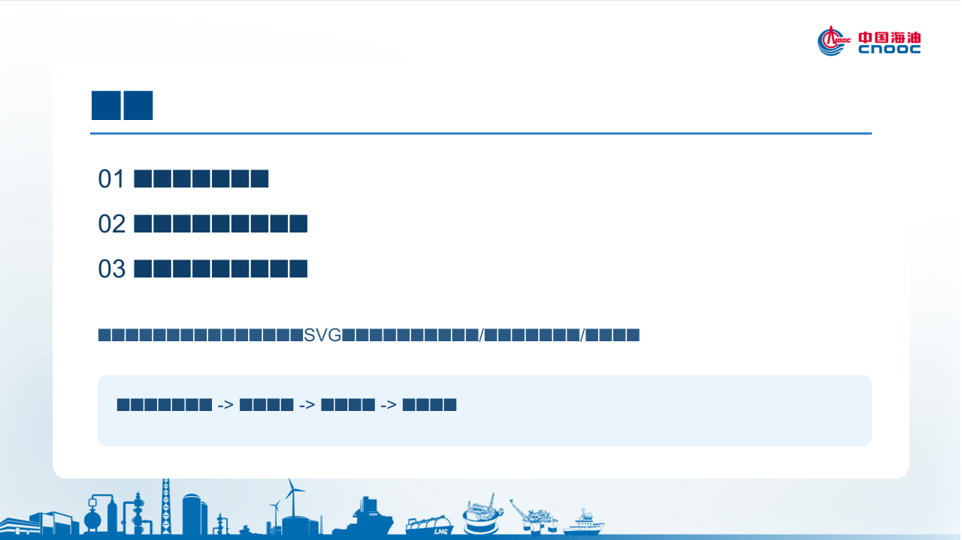
Notes:
• 讲解重点：第2页核心结论、业务价值与执行动作。
• 建议时长：60-90秒，先结论后证据。

Slide 3
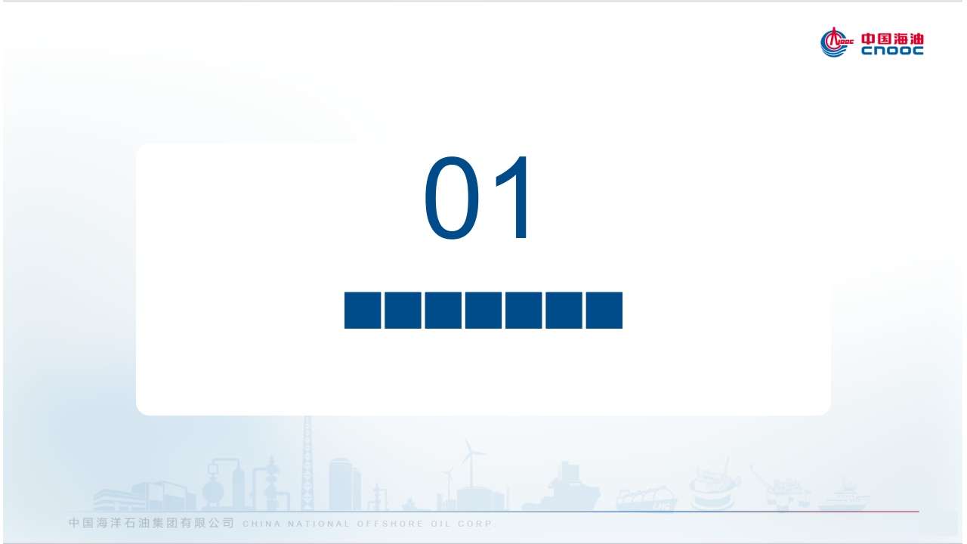
Notes:
• 讲解重点：第3页核心结论、业务价值与执行动作。
• 建议时长：60-90秒，先结论后证据。

Slide 4
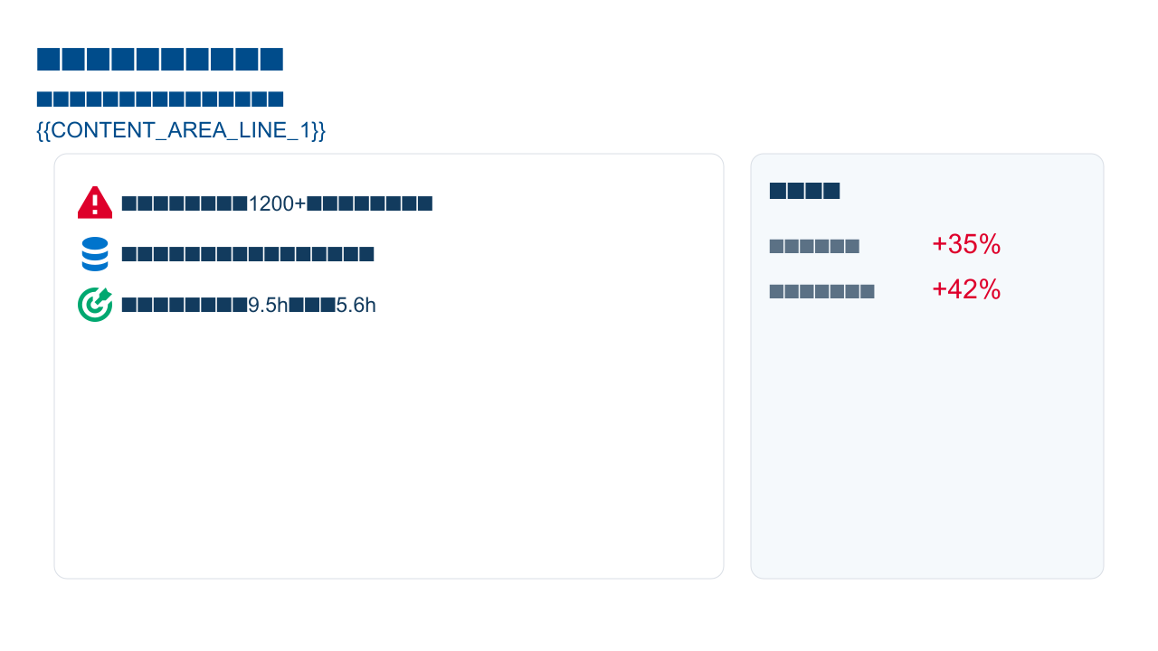
Notes:
• 讲解重点：第4页核心结论、业务价值与执行动作。
• 建议时长：60-90秒，先结论后证据。

Slide 5
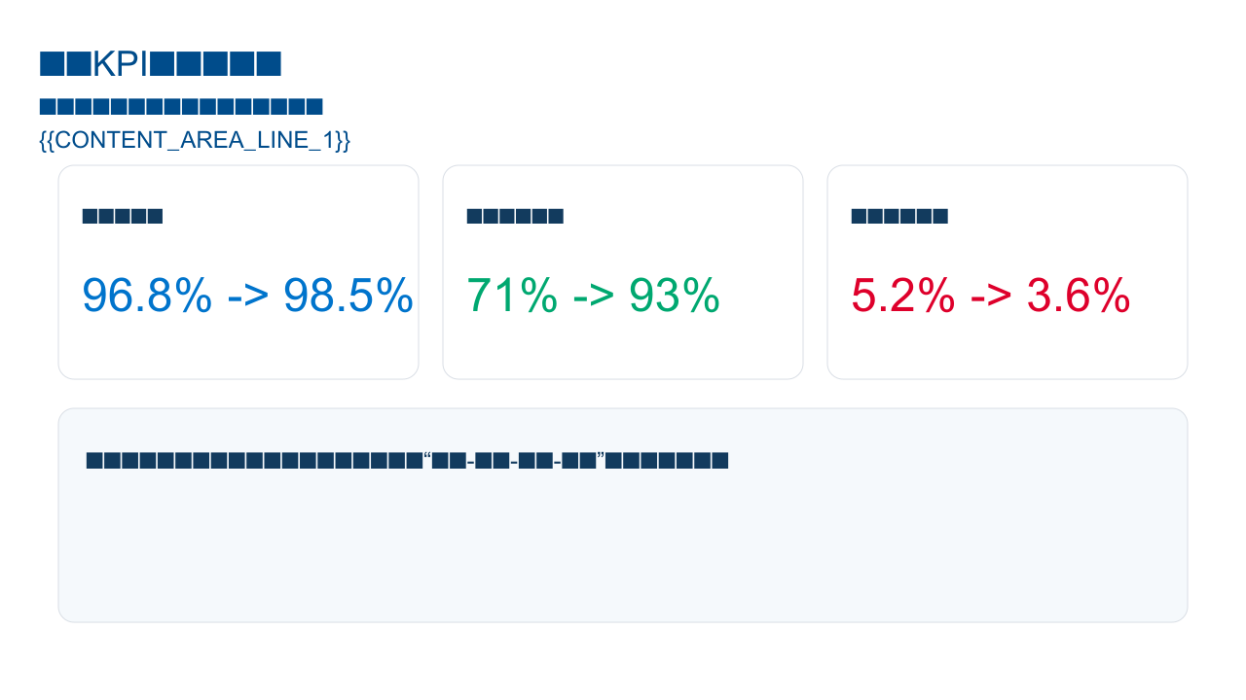
Notes:
• 讲解重点：第5页核心结论、业务价值与执行动作。
• 建议时长：60-90秒，先结论后证据。

Slide 6
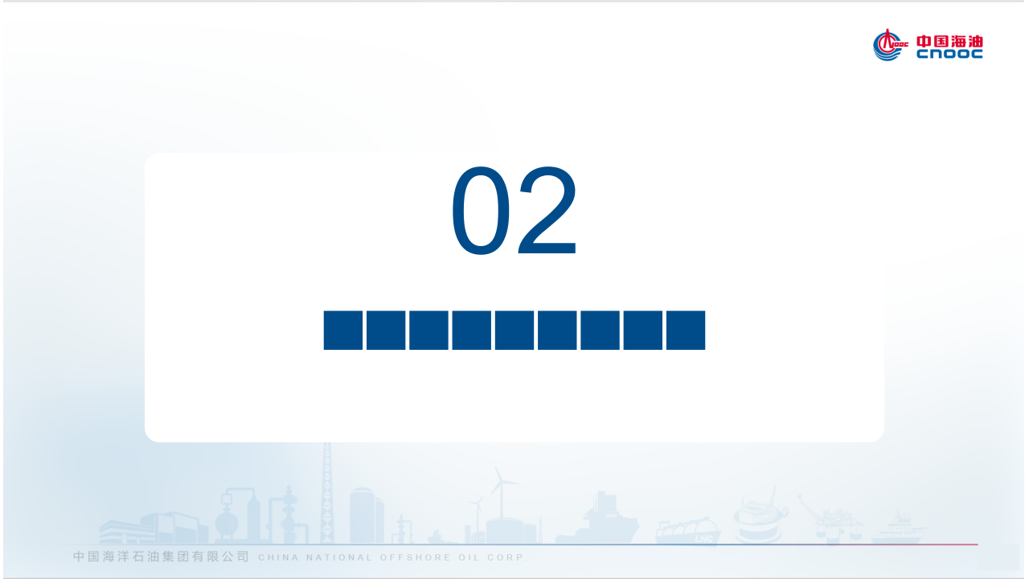
Notes:
• 讲解重点：第6页核心结论、业务价值与执行动作。
• 建议时长：60-90秒，先结论后证据。

Slide 7
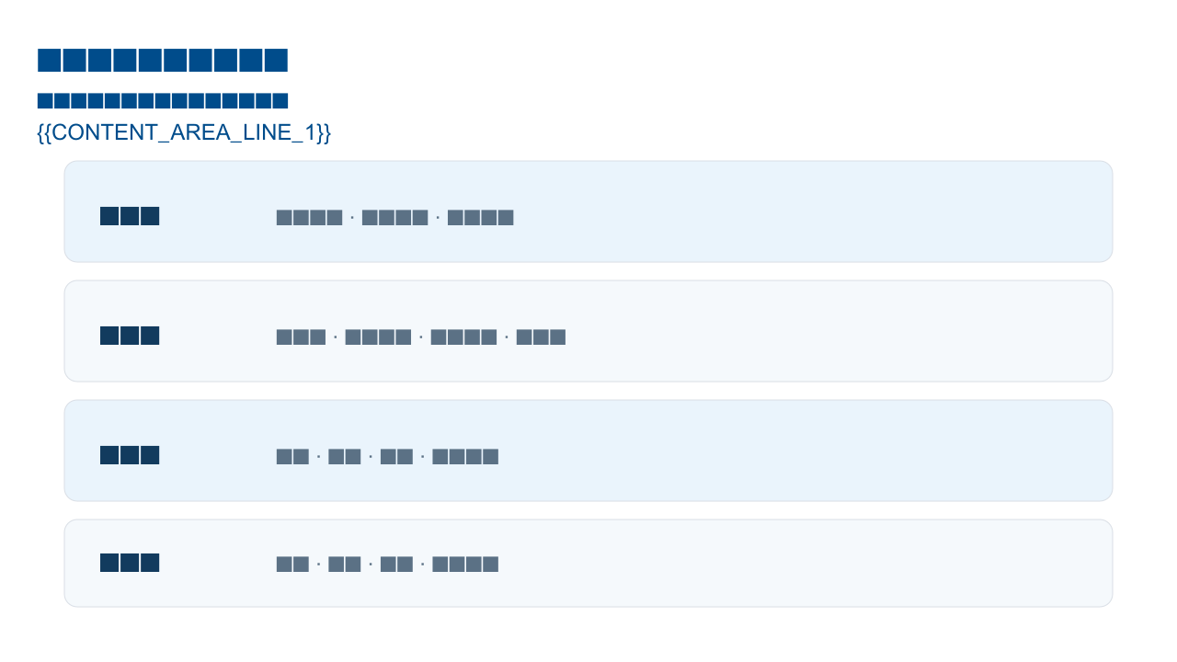
Notes:
• 讲解重点：第7页核心结论、业务价值与执行动作。
• 建议时长：60-90秒，先结论后证据。

Slide 8
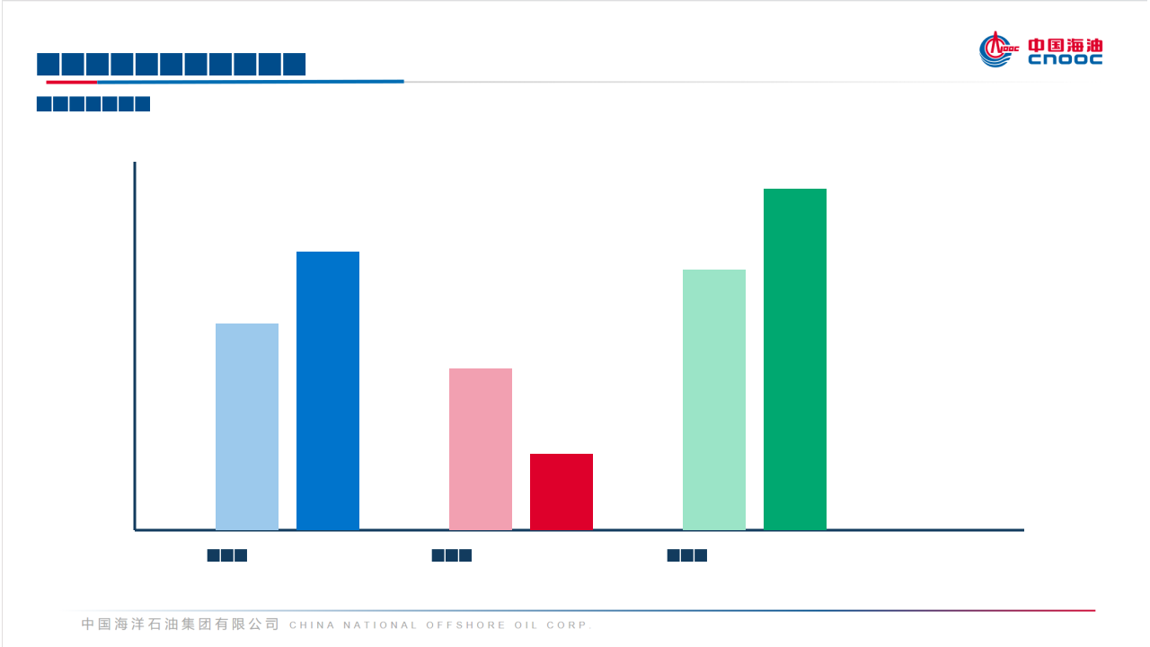
Notes:
• 讲解重点：第8页核心结论、业务价值与执行动作。
• 建议时长：60-90秒，先结论后证据。

Slide 9
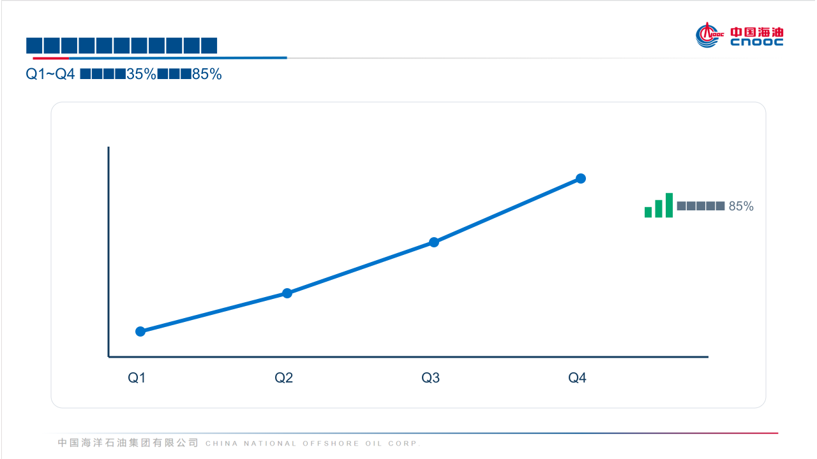
Notes:
• 讲解重点：第9页核心结论、业务价值与执行动作。
• 建议时长：60-90秒，先结论后证据。

Slide 10
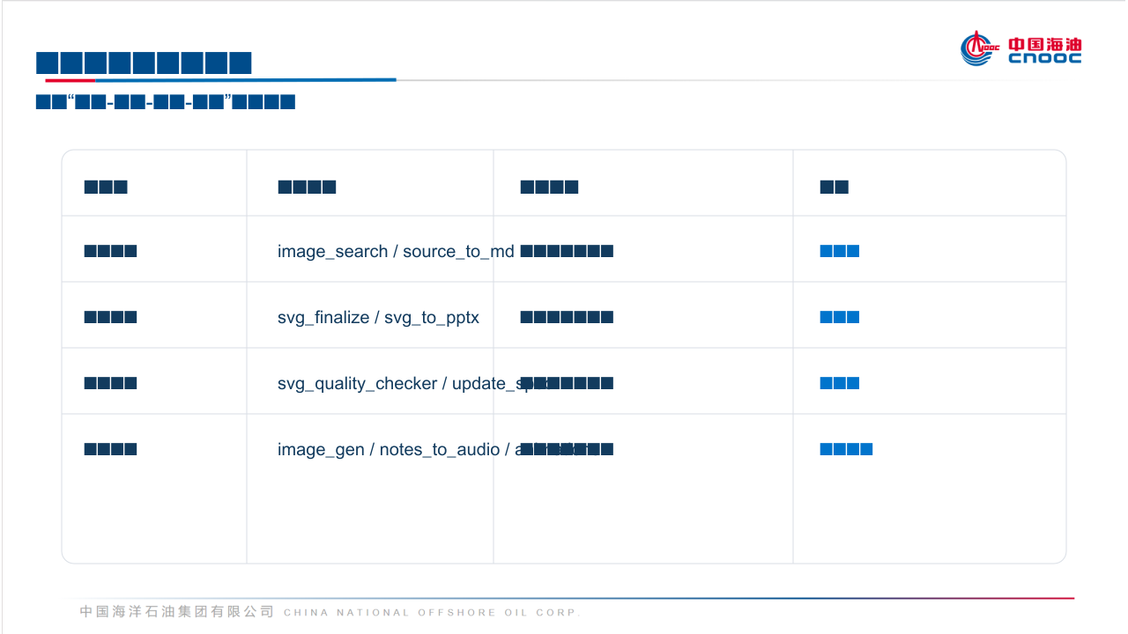
Notes:
• 讲解重点：第10页核心结论、业务价值与执行动作。
• 建议时长：60-90秒，先结论后证据。

Slide 11
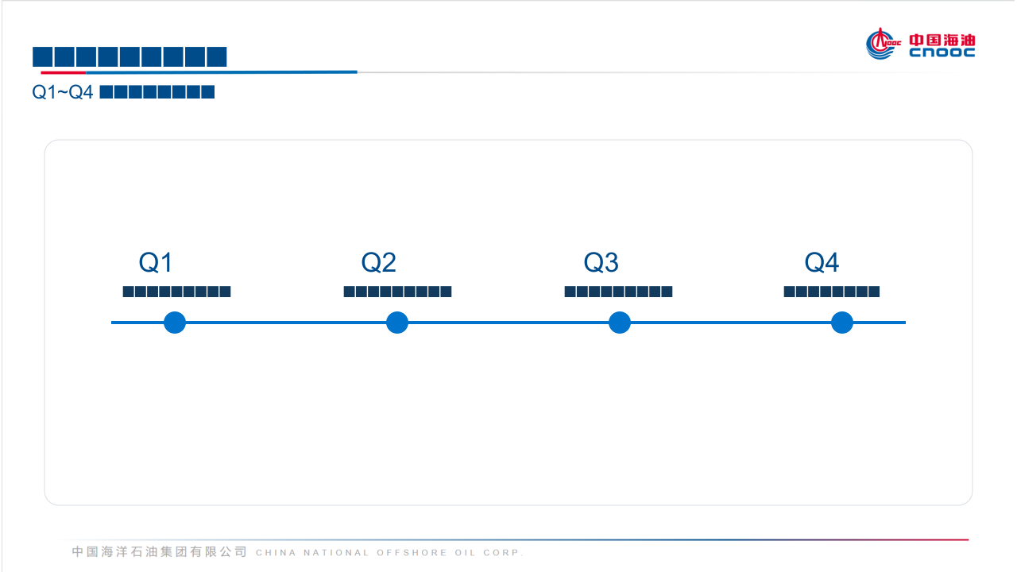
Notes:
• 讲解重点：第11页核心结论、业务价值与执行动作。
• 建议时长：60-90秒，先结论后证据。

Slide 12
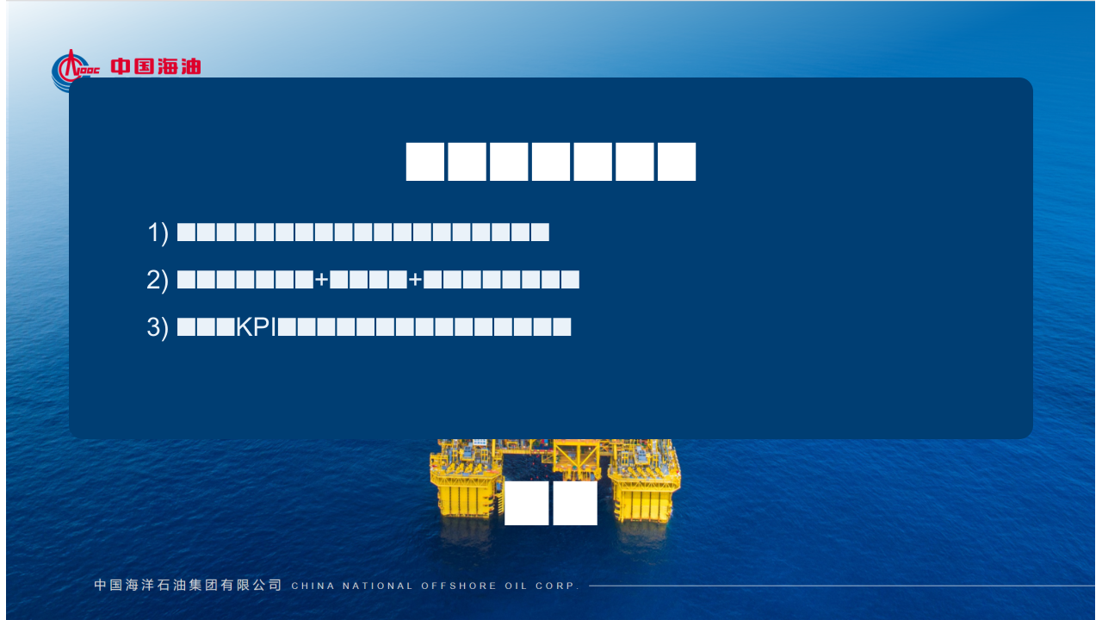
Notes:
• 讲解重点：第12页核心结论、业务价值与执行动作。
• 建议时长：60-90秒，先结论后证据。

